Slide 1

Aplikace koncepce TQM ve vybrané společnosti
Vysoká škola technická a ekonomická
Ústav technicko-technologický
Autor práce: Samuel Malena
Vedoucí bakalářské práce: Ing. Ladislav Šolc, Ph.D
Oponent bakalářské práce: Ing. Jana Kovaříková

Slide 2
Obsah
Motivace k řešení problému
Představení společnosti
Cíl práce
Výzkumné otázky
Dosažené výsledky a přínos práce
Závěrečné srhnutí
Odpovědi na otázky

Slide 3
Motivace k řešení problému
Osobní zájem
Rodinný podnik
Investice do budoucna
Ověření vlastních schopností

Slide 4
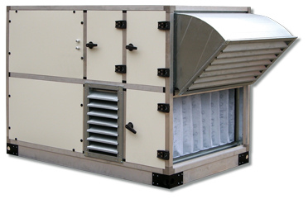
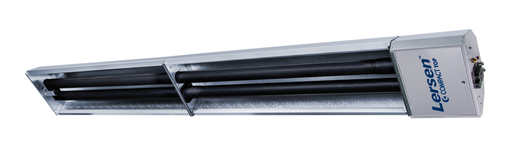
Představení společnosti
Fima: Lersen CZ s.r.o.
Obor: technické zařízení budov
Zaměření: vývoj, výroba, prodej a servis
Sídlo: Severní Čechy
Certifikát: ISO 9001

Slide 5
Cíl práce
Navrh koncepčího řešení v oblasti TQM
Zvýšení konkurenceschopnosti
Návrhy změn a opatření
Trendy do budoucnosti

Slide 6
Výzkumné otázky
„Je potřeba zlepšit komunikaci mezi zaměstnanci na vertikální a horizontální úrovni?“
„Dochází k důsledné kontrole kvality, aby se předcházelo lidské chybovosti?“
„Je společnost konkurenceschopná v oblasti servisu, poskytovaných služeb, vývoje a výzkumu a logistiky?“
„Jsou zaměstnanci více motivování soft nebo hard managementem?“

Slide 7
Dosažené výsledky a přínos práce
„Je potřeba zlepšit komunikaci mezi zaměstnanci na vertikální a horizontální úrovni?“
Pozorování a rozhovory
Parťáci – vůdčí role skupiny
Mistr a vedoucí výroby – bez problému
Ředitel – řešit problémy mezi „čtyřma očima“

Slide 8
Dosažené výsledky a přínos práce
„Dochází k důsledné kontrole kvality, aby se předcházelo lidské chybovosti?“
Pozorování
Pracovníci si krátí práci
Nedodržování metrologie
Kontrola parťáky
Tablety s výkresovou dokumentací

Slide 9
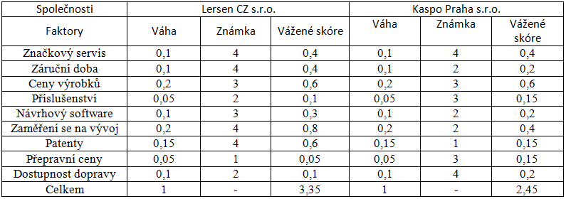
Dosažené výsledky a přínos práce
„Je společnost konkurenceschopná v oblasti servisu, poskytovaných služeb, vývoje a výzkumu a logistiky?“
Matice IFE

Slide 10
Dosažené výsledky a přínos práce
„Jsou zaměstnanci více motivování soft nebo hard managementem?“
Pozorování a rozhovor
Výrobní sektor - hard managament
Ne vždy funkční
Manažerská část – soft management
Cyklicky se opakující krize

Slide 11
Závěrečné shrnutí
Cíl práce splněn
Zlepšení vertikální komunikace
Kompetence parťáků
Průmysl 4.0
Zvýšit zájem absolventů
Měsíční a roční bonusy

Slide 12
Odpovědi na otázky
Jakým způsobem by měla být zařazena kontrola kvality do kompetencí parťáka?
Proč navrhujete tuto činnost přiřadit právě této pozici?

Slide 13
Děkuji za pozornost

